Slide 1
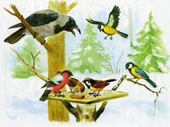
Консультация логопеда для родителей по теме:
«Зимующие птицы»
(подготовительная группа)
Учитель – логопед ГБДОУ № 97
Центрального района
Кашеварова Светлана Алексеевна
Санкт – Петербург 2015г

Slide 2
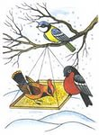
План консультации
1.Беседа о зимующих птицах
2. Вопросы для детей о зимующих птицах
3. Описательный рассказ о синице и снегире
4.Загадки о зимующих птицах
5.Игра « Ворона и воробей» ( развитие общей моторики)
6.Игра « Один – много»
7.Игра « 2 и 5»
8. Игра « Кого не стало?»
9. Стихотворение « Кормушка»
10. Кормушка для птиц
В презентации использовались картинки из поисковой системы « Яндекс»

Slide 3
Зимой на улице, во дворе, в парке ребёнка ожидает много открытий. Прислушайтесь вместе с ребёнком и вы заметите, что вас окружает множество звуков, издаваемых птицами.
Понаблюдайте за птицами, а дома рассмотрите с ребёнком иллюстрации зимующих птиц, обратите внимание на характерные внешние признаки (величина, окрас перьев спинки, грудки, головы, крыльев, лапок, клюва, хвоста). Покажите зимующих птиц: снегиря, синицу, клеста, свиристель, сороку, ворону, галку, воробья, голубя.
Расскажите где они живут, чем питаются, почему называются зимующими. Во время прогулки рассмотрите увиденных зимующих птиц.
Проведите беседу о бережном отношении к птицам и о необходимости помощи им зимой.

Slide 4
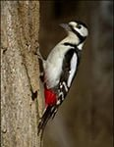
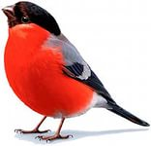
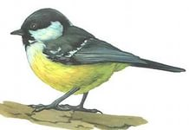
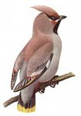
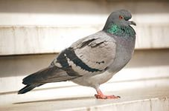
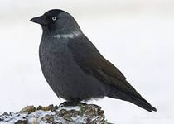
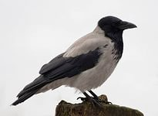
Задайте детям вопросы
Каких зимующих птиц ты знаешь?
Почему они называются зимующими?
Чем птицы питаются зимой?
Что для птиц страшнее зимой холод или голод?
Как можно помочь птицам?

Slide 5
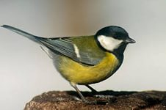
Составьте сравнительный рассказ
о снегире и синице
Взрослый - Как называются эти птицы?
Ребёнок - Эта птица называется снегирь, а эта- синица
Взрослый - Какие они по размеру?
Ребёнок - Синица маленькая, а снегирь немного больше)
Взрослый - Какой у них клюв?
Ребёнок - У синицы маленький острый клюв, а у снегиря короткий толстый
Взрослый - Какого цвета оперение?
Какие лапки?
Чем они питаются?

Slide 6
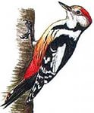
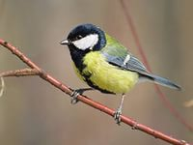
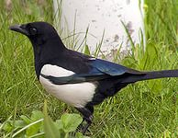
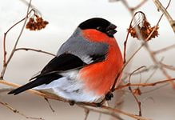
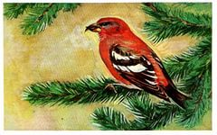
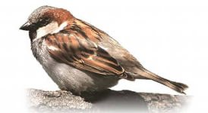
Загадайте загадки о зимующих птицах
Плотник с острым долотом строит дом с одним окном (Дятел)
Кто красуется на ветке в жёлтой праздничной жилетке? Это маленькая
птичка, а зовут её… (Синичка)
Эта птица так болтлива, воровата, суетлива, стрекотунья, белобока, а зовут её … (Сорока)
Красногрудый, чернокрылый, любит зёрнышки клевать, с первым снегом на рябине он появится опять (Снегирь) .
У этой птички клюв кривой, а гнёзда вьёт она зимой, из шишек семечки клюёт, кто эту птичку назовёт? (Клёст)
В серой шубке перовой и в морозы он герой, зимовать не улетает, под карнизом обитает. (Воробей)

Slide 7
Сыграйте с ребёнком в игру
«Ворона и воробей»
( развитие общей моторики)
Ребёнок имитирует движения той птицы, которую назовёт взрослый
«Ворона»- важно расхаживает по дороге, гордо выступает то правым, то левым плечом вперёд
«Воробей» - резво прыгает по дорожке

Slide 8
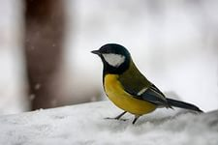
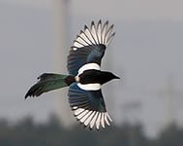
Сыграйте с ребёнком в игру « Один – много»
( образование существительных множественного числа)
Взрослый - Синица
Ребёнок – Много синиц
Взрослый – Сорока
Ребёнок – Много сорок и тд.

Slide 9
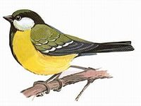
Сыграйте с ребёнком в игру « 2 и 5»
(согласование числительных с существительными)
Взрослый – Воробей
Ребёнок – 2 воробья 5 - воробьёв
Взрослый – Синица
Ребёнок – 2 синицы 5 - синиц
И тд.

Slide 10
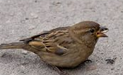
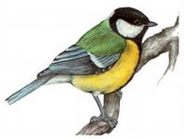
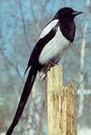
Сыграйте с ребёнком в игру « Кого не стало?»
(закрепление родительного падежа существительных)
Ребёнок - Не стало воробья
Ребёнок - Не стало синицы
Ребёнок - Не стало снегиря
Ребёнок - Не стало сороки

Slide 11
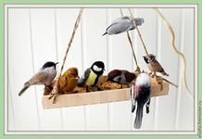
Выучите с ребёнком стихотворение « Кормушка»
Мы кормушку смастерили, Мы столовую открыли. Воробей, снегирь-сосед, Будет вам зимой обед.
В гости в первый день недели К нам синицы прилетели. А во вторник, посмотри, Прилетели снегири.
Три вороны были в среду, Мы не ждали их к обеду. А в четверг со всех краёв - Стая жадных воробьев.
В пятницу в столовой нашей Голубь лакомился кашей. А в субботу на пирог Налетело семь сорок.
В воскресенье, в воскресенье Прилетел к нам гость весенний - Путешественник-скворец... Вот и песенке конец.
З. Александрова

Slide 12
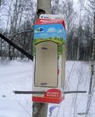
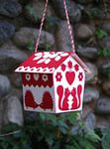
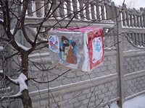
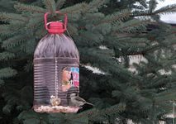
Предложите детям сделать кормушку для наших пернатых друзей.
Изготовить простую кормушку можно из любых подручных материалов. В дело можно пустить пустые пластиковые бутылки , коробки, пакеты из под сока или молока, а если немного пофантазировать, можно сделать превосходные кормушки.

Slide 13
Спасибо за внимание!

